Slide 1
Vraagstelling: is er een reden om naast RO Grondwatergebruiksysteem en RO Grondwaterproductiesysteem
een afzonderlijk RO “waterwetvergunning” te hebben?
Wat is de rationale van afbakening van een RO ?
Wat staat er in de wet?

Slide 2

Registratie objecten in domein grondwatergebruik
Een grondwatergebruikssysteem is een systeem voor direct of indirect gebruik van het grondwater.
Een grondwaterproductiesysteem
omvat de productiecijfers van een grondwatergebruiksysteem.
Grondwatergebruikssysteem
Grondwatergebruiksvergunning
Grondwaterproductiesysteem
Notes:
Een grondwatergebruikssysteem is een systeem voor direct of indirect gebruik van het grondwater.
Een grondwaterproductiesysteem
omvat de productiecijfers van een grondwatergebruiksysteem.
Wat is een systeem?
Is dat de vergunning én de constructie? Of alleen een systeem alszijde een constructie?
Pleit dit niet voor een apart registratieobject voor vergunning?
Zo wordt dit wel bij het domein mijnbouw beschouwd.

Slide 3
Registratie objecten in domein grondwatergebruik
?
Grondwatergebruikssysteem
Grondwatergebruiksvergunning
Grondwaterproductiesysteem
Notes:
Een grondwatergebruikssysteem is een systeem voor direct of indirect gebruik van het grondwater.
Een grondwaterproductiesysteem
omvat de productiecijfers van een grondwatergebruiksysteem.
Wat is een systeem?
Is dat de vergunning én de constructie? Of alleen een systeem alszijde een constructie?
Pleit dit niet voor een apart registratieobject voor vergunning?
Zo wordt dit wel bij het domein mijnbouw beschouwd.

Slide 4
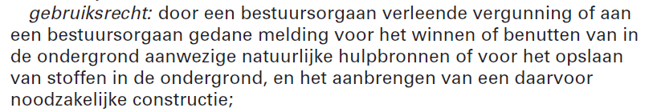
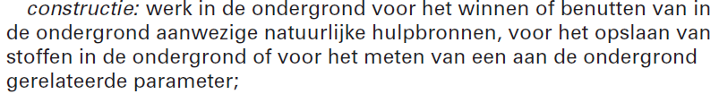
Wet BRO 2015

Slide 5
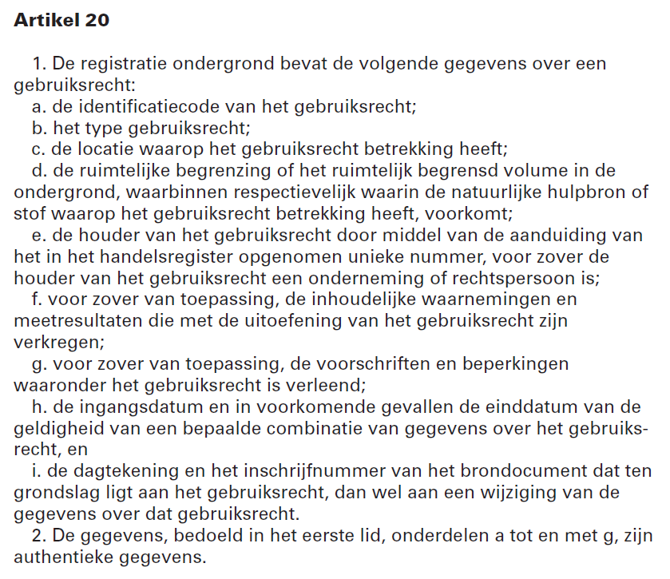
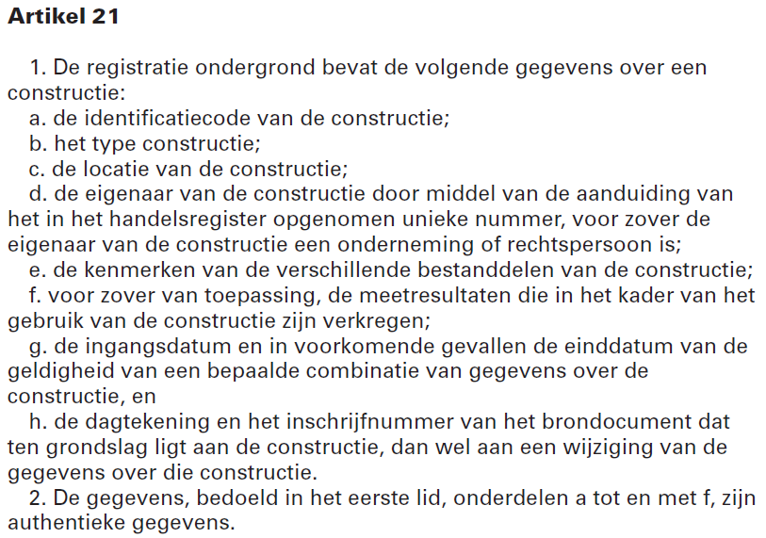
Wet BRO 2015

Slide 6
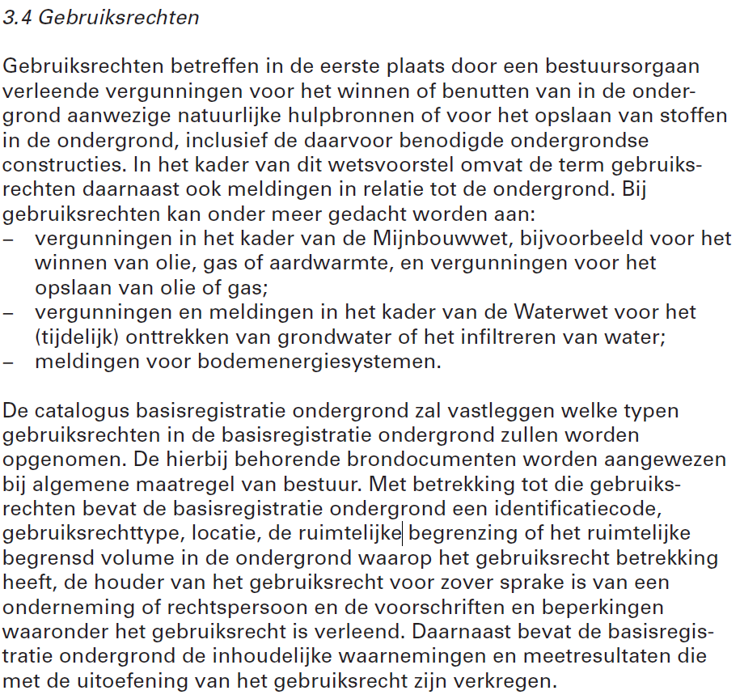
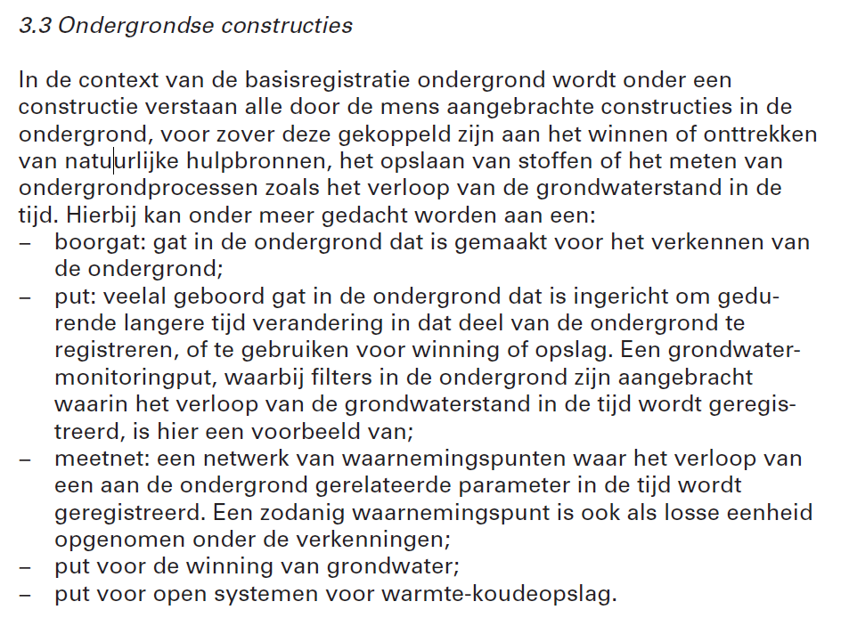
Memorie van
Toelichting 2015

Slide 7
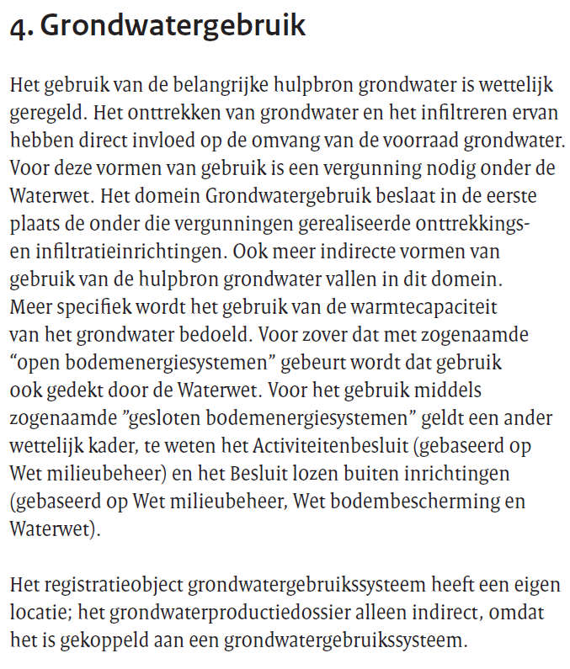
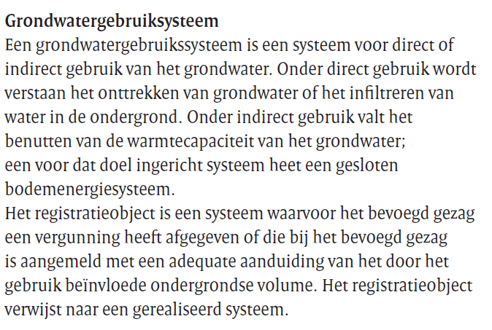
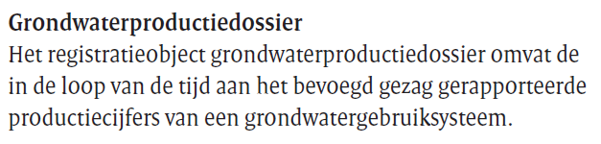
Reg objecten beschrijving 2014

Slide 8
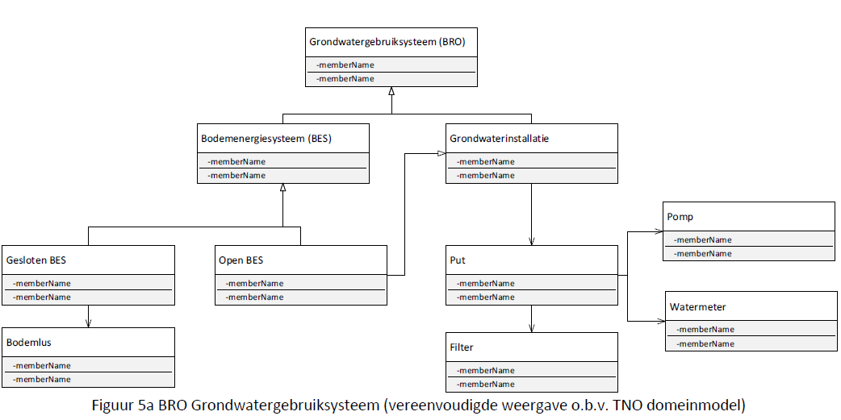
Entiteiten Grondwatergebruikssysteem – concept 2013

Slide 9
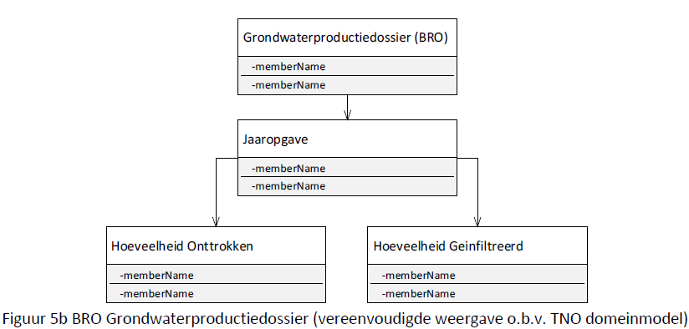
Entiteiten
Grondwaterproductiedossier – concept 2013

Slide 10
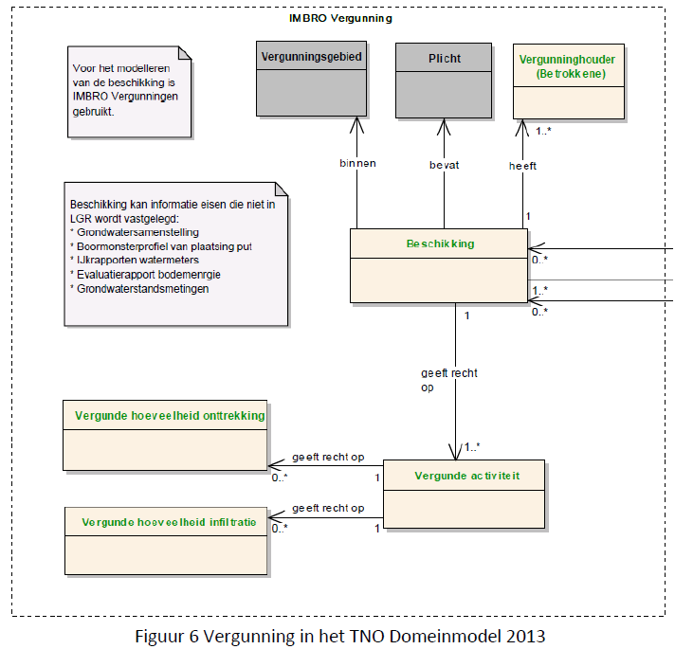
Entiteiten Vergunningsgegevens concept 2013

Slide 11
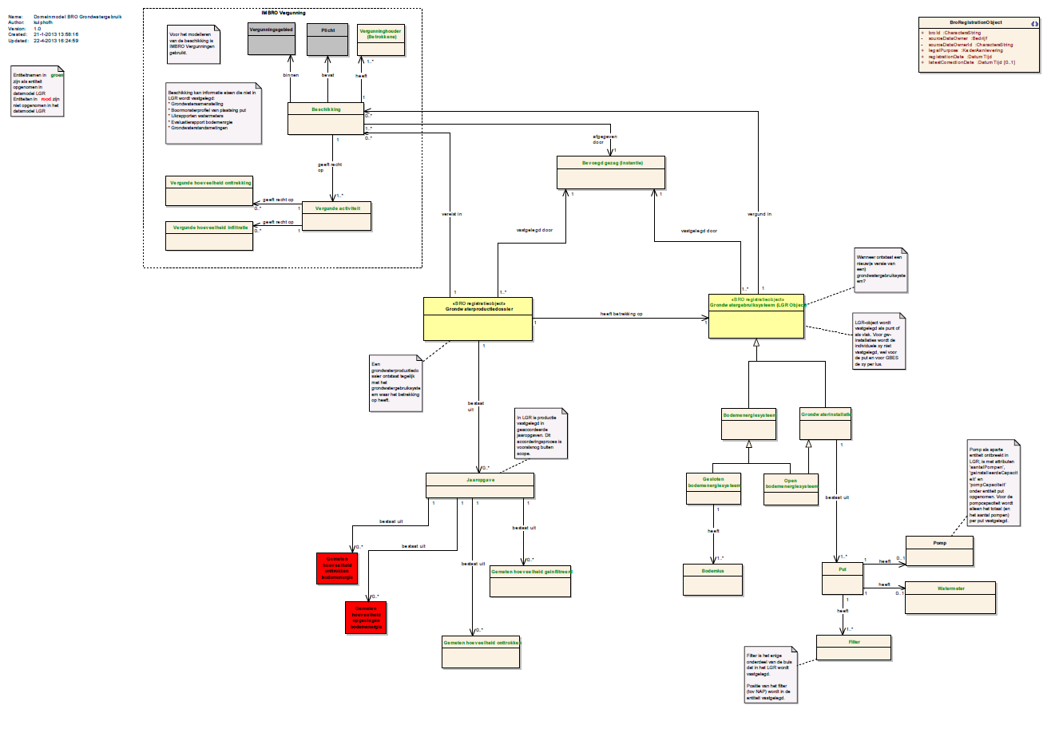

Slide 12
Versimpelde vorm van samenhang
Vergunning
Beschikking (‘besluit’)
Vergund in
Afgegeven door
Bevoegd gezag
Vereist in
Vastgelegd door
Vastgelegd door
RO
Grondwaterproductiedossier
RO
Grondwatergebruiksysteem
Heeft betrekking op

Slide 13
Observaties en vragen
Locatie gegevens van gebruiksrecht = locatie van systeem/constructie
  Er is geen sprake van ruimtelijke begrenzing/ ruimtelijk volume van gebruiksrecht
Behoefte om ontwerpgegevens te registreren
  Locatie, diepte, hoeveelheden etc
Alleen verleende vergunning of ook aangevraagde vergunning ?
Alleen gerealiseerde systemen of ook geplande systemen
  Wanneer is een GUF brondocument compleet?
Worden er vergunningen verleend die niet leiden tot realisatie?
  Heeft registratie van die vergunnings/ontwerpgegevens meerwaarde
Behoefte/ noodzaak om puttenveld van pompstattion x ( samenhang ) te registreren?
Wat is de eenheid van de vergunning?
  productiecijfers hangen aan de vergunning
BRO vs LGR vs Inpsire

